Slide 1
Passkey
Processus de paramétrage

Slide 2
Points clés et informations de base
Passkey
Afin d’améliorer la sécurité informatique, une nouvelle technologie est en cours de mise en place.
Ceci implique dès à présent des actions de votre part. Vous aurez en effet besoin d’une clé d’accès (Passkey) afin d’accéder aux systèmes Merck, réinitialiser votre mot de passe ou celui de vos comptes associés (SADM, SUID).
Cette procédure permet de paramétrer de manière guidée un compte informatique principal d’un nouvel utilisateur (MUID interne et XUID externe) ainsi que des appareils compatibles Passkey.

Slide 3
Table des matières
Passkey
Qu’est-ce que Passkey?
Processus de paramétrage (à suivre dans tous les cas lors d’une première connexion)
Différents scénarios (à sélectionner selon votre configuration)
Vous êtes employé Merck (MUID) et disposez d’un PC Merck ainsi qu’un iPhone Merck
Vous êtes employé Merck (MUID) et disposez d’un PC Merck uniquement
Vous êtes employé Merck (MUID) et disposez d’un PC Merck uniquement et vous acceptez d’activer un appareil mobile personnel
Vous êtes employé Merck (MUID) et utilisez un PC partagé
Vous êtes externe (XUID) et ne disposez pas d’un PC Merck mais vous pouvez enregistrer un appareil compatible Passkey
Vous êtes externe (XUID), ne disposez pas d’un PC Merck et vous ne pouvez enregistrer aucun appareil compatible
Advanced Protection
Configuration Azure MFA (double authentification via SMS)
Liens utiles

Slide 4
Qu’est-ce que Passkey?
Retour table des matières

Slide 5
Qu’est-ce que Passkey?
Passkey
La méthode Passkey remplace les mots de passe pour les applications et les sites Web et utilise la reconnaissance d’empreintes digitales, d’un visage ou d’un code PIN. Vous pouvez utiliser la même méthode pour déverrouiller votre téléphone pour vous connecter aux applications.
La méthode Passkey est requise sur chaque appareil que vous utilisez (p. ex., ordinateurs et téléphones mobiles). L’appareil peut provenir de notre entreprise ou d’une entreprise externe. Tous les systèmes d’exploitation courants, tels que Windows, iOS et Android, sont techniquement pris en charge. Veuillez noter que notre Global Service Desk peut uniquement fournir une assistance pour les appareils gérés par Merck/EMD.
Apple et Google synchronisent automatiquement les clés d’accès (Passkey) entre les appareils liés au même compte cloud, entre un iPhone et un iPad par exemple. Cependant, pour tous les autres appareils, une clé d’accès (Passkey) unique doit être créée.
De plus, les clés d’accès (Passkey) peuvent être créées sur des clés physiques ou des cartes de sécurité, ce qui est nécessaire pour les appareils partagés ou les cas d’utilisation spécifiques. Les utilisateurs externes rencontrant des problèmes avec Passkeys sur leur ordinateur ou leur téléphone mobile doivent acheter et utiliser des clés de sécurité.
Les clés d’accès (Passkey) sont protégées par le mécanisme de déverrouillage de l’appareil et sont stockées localement sur votre appareil.

Slide 6
Processus de paramétrage
A suivre dans tous les cas lors d’une première connexion
Retour table des matières

Slide 7
Processus de paramétrage
Passkey
Suivre le processus de démarrage commun à toutes les configurations.
Enregistrer une option biométrique ou un PIN (PIN Windows Hello, clé de sécurité, clé d’accès Passkey iOS, etc.) sur votre compte Merck selon votre configuration.
Remplacer le mot de passe initial de Windows par un mot de passe personnalisé sécurisé.
Enregistrer la méthode par défaut Azure Multi-Factor-Authentication (application, SMS ou appel).
Il est préférable d’enregistrer au moins deux appareils (p. ex., téléphone mobile ou clé de sécurité). Le deuxième appareil fait office de secours, si l’un des deux est défectueux ou perdu.
En activant l’option Passkey sur un mobile personnel, Merck n’aura accès à aucune donnée. Il s’agit uniquement d’utiliser la technologie Passkey embarquée sur votre appareil.

Slide 8
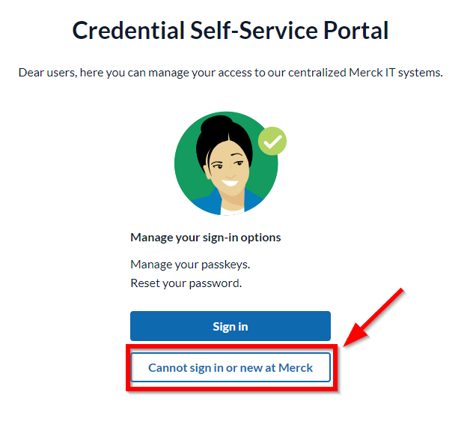
Ouvrez https://me.merckgroup.com/ et cliquez sur "Cannot sign in or new at Merck"
Passkey

Slide 9
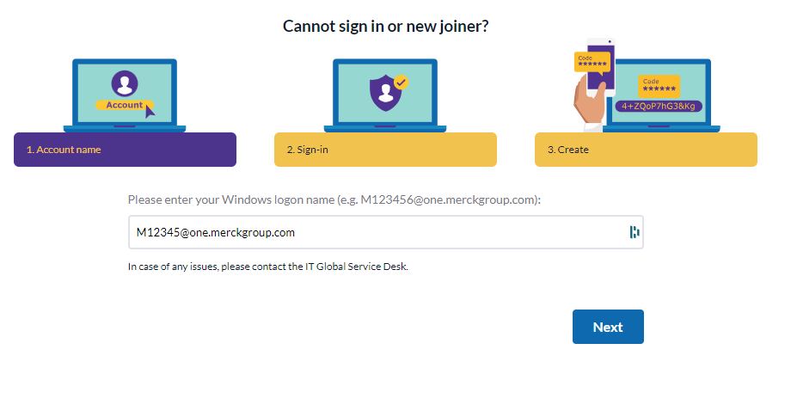
Entrez votre identifiant Merck
Passkey

Slide 10
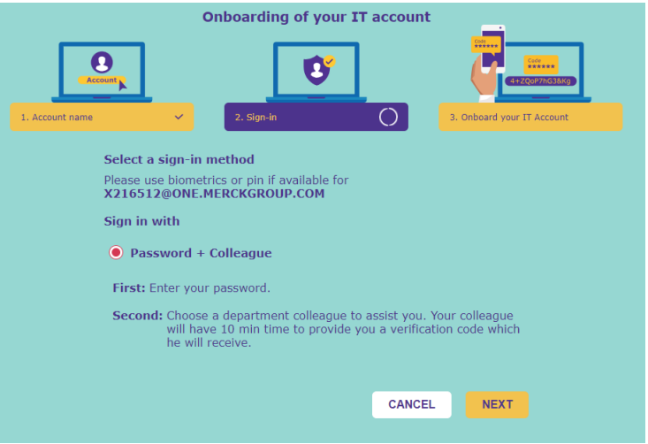
Connectez-vous avec le mot de passe initial et avec l’aide d’un collègue
Passkey

Slide 11
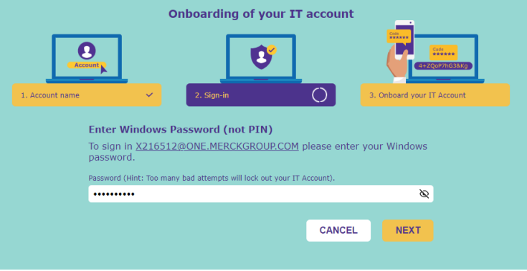
Connectez-vous avec le mot de passe initial
Passkey

Slide 12
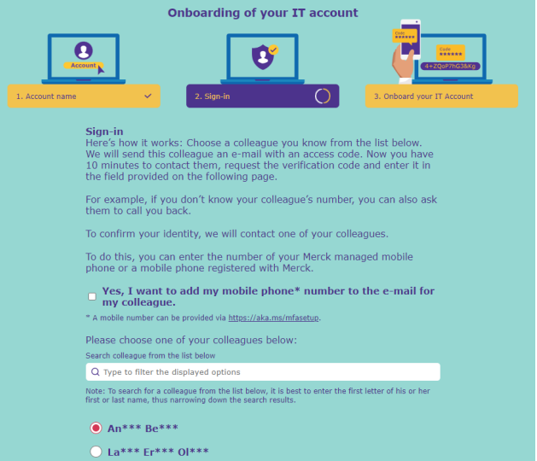
Sélectionnez un collègue afin qu’il reçoive le code de vérification
Passkey

Slide 13
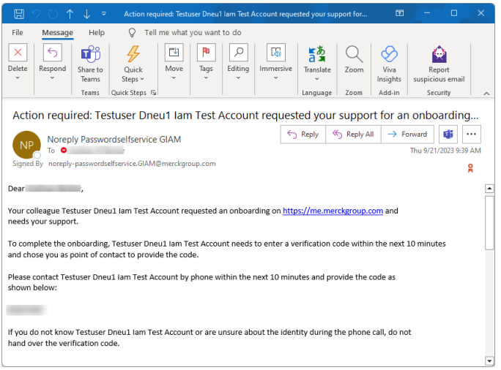
Ceci est un aperçu du code de vérification reçu par votre collègue et qu’il doit vous communiquer
Passkey

Slide 14
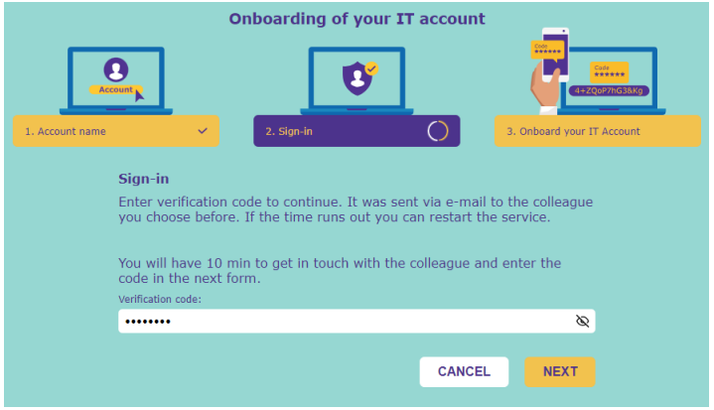
Entrez le code de vérification et cliquez sur Next
Passkey

Slide 15
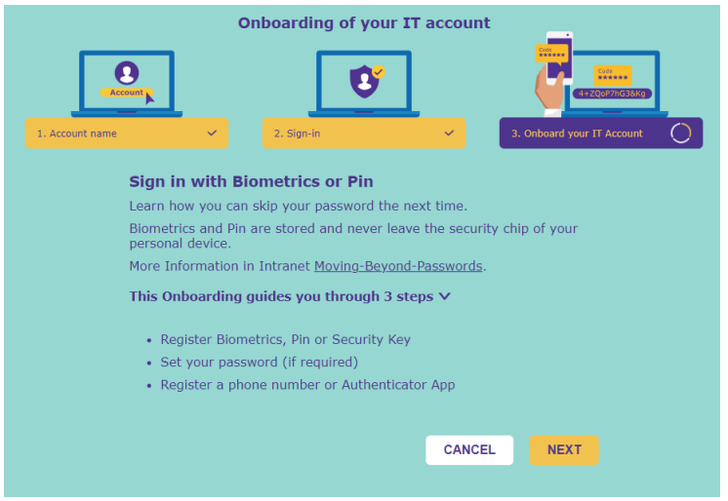
Démarrer la procédure de configuration de votre compte informatique
Passkey

Slide 16
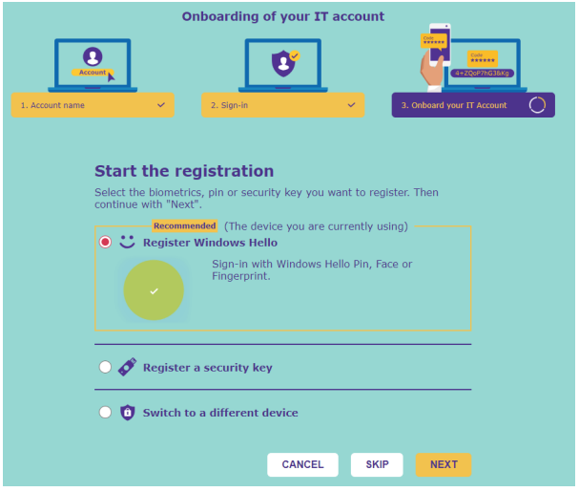
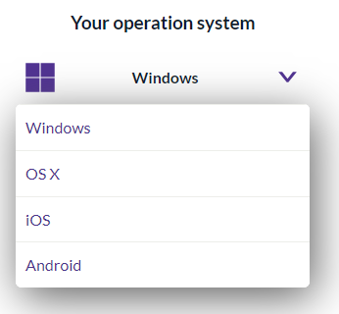
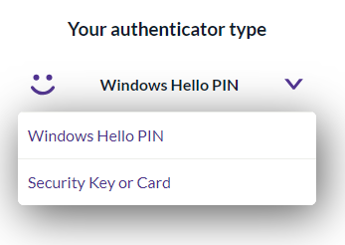
Enregistrez votre appareil
Passkey
Rendez-vous dans la table des matières en cliquant ici afin de sélectionner la procédure à suivre selon votre configuration.

Slide 17
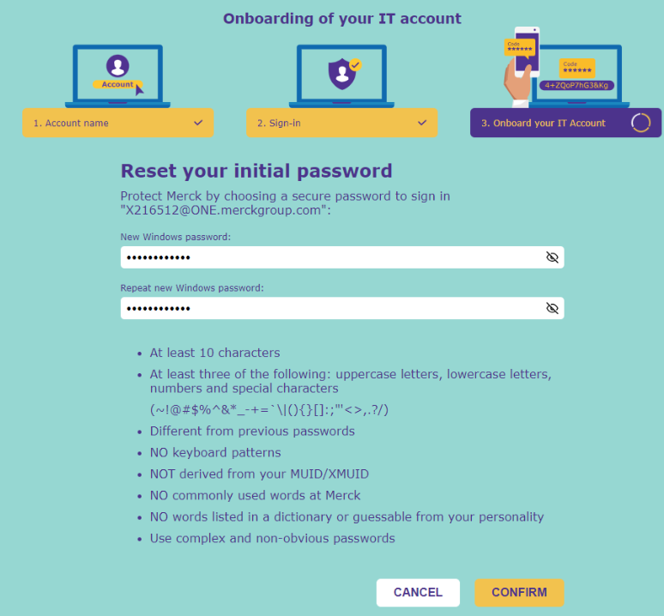
Remplacer le mot de passe initial de Windows par un mot de passe personnalisé sécurisé.
Passkey

Slide 18
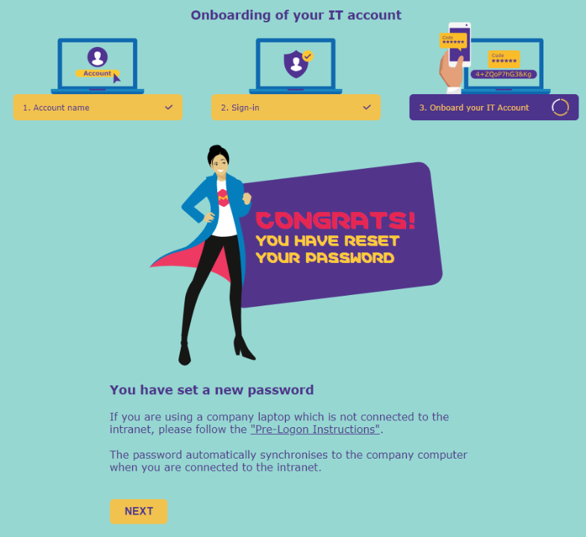
Vous avez à présent modifié votre mot de passe initial en un mot de passe personnalisé sécurisé
Passkey

Slide 19
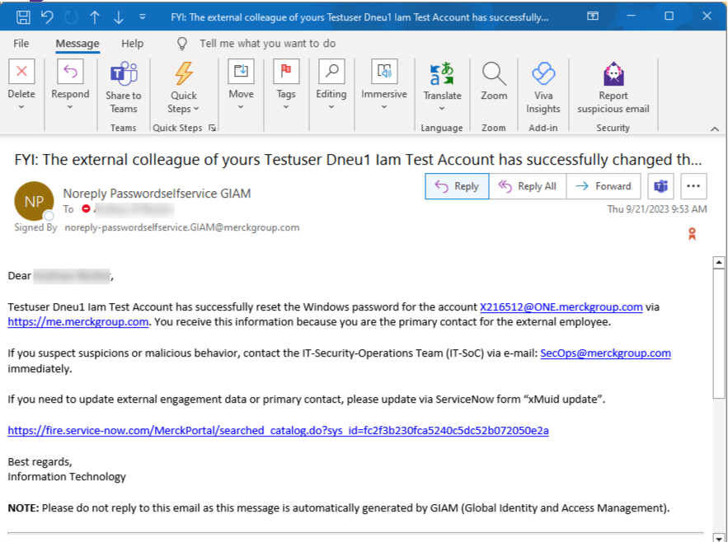
Mail de confirmation de changement de mot de passe
Passkey

Slide 20
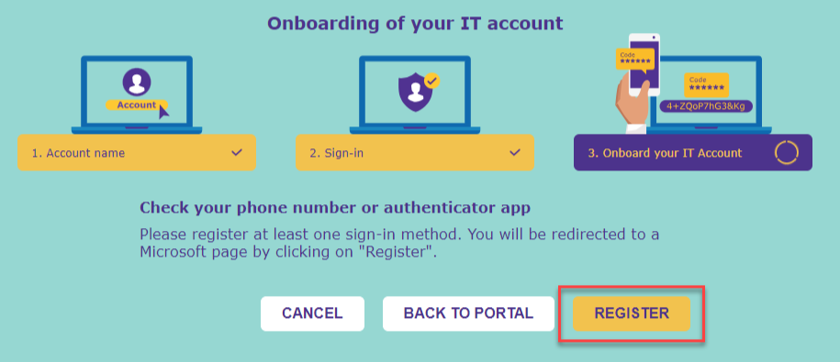
Configuration Azure MFA – Méthode de double authentification SMS
Passkey
Rendez-vous dans la partie Azure MFA en cliquant ici afin de procéder à la configuration.

Slide 21
Différents scénarios
A sélectionner selon votre configuration depuis la table des matières en cliquant ici.

Slide 22
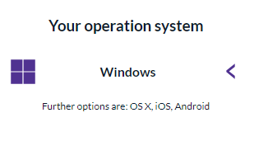
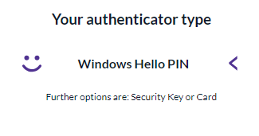
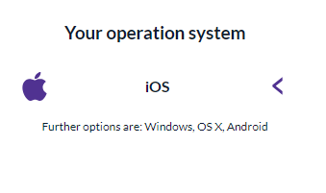
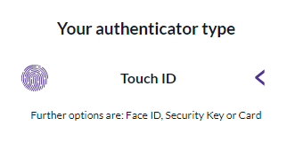
Vous êtes employé Merck (MUID) et disposez d’un PC Merck ainsi qu’un iPhone Merck
Passkey
Rendez-vous sur https://me.merckgroup.com/userguide
Suivez la procédure en sélectionnant Windows et Windows Hello PIN:
Suivez ensuite la procédure en sélectionnant iOS et Touch ID afin d’enregistrer votre deuxième appareil:
Retour à l’étape Remplacer le mot de passe initial de Windows par un mot de passe personnalisé sécurisé.

Slide 23
Vous êtes employé Merck (MUID) et disposez d’un PC Merck uniquement
Passkey
Rendez-vous sur https://me.merckgroup.com/userguide
Suivez la procédure en sélectionnant Windows et Windows Hello PIN:
Retour à l’étape Remplacer le mot de passe initial de Windows par un mot de passe personnalisé sécurisé.
Il est préférable d’enregistrer un moins deux appareils (p. ex., téléphone mobile ou clé de sécurité). Le deuxième appareil fait office de secours, si l’un des deux est défectueux ou perdu.

Slide 24
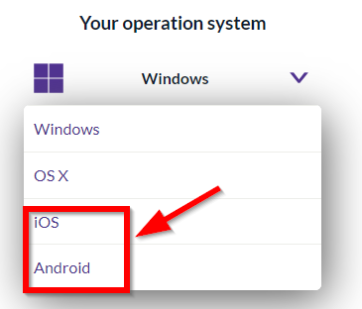
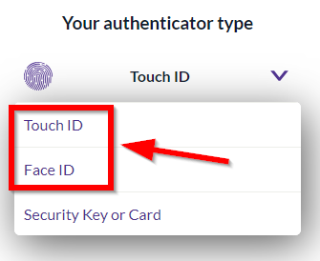
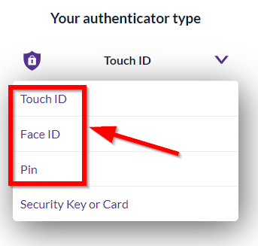
Vous êtes employé Merck (MUID) et disposez d’un PC Merck uniquement et acceptez d’activer un appareil mobile personnel
Passkey
Rendez-vous sur https://me.merckgroup.com/userguide
Suivez la procédure en sélectionnant Windows et Windows Hello PIN:
Suivez ensuite la procédure en sélectionnant le système souhaité et l’option clé de sécurité
Retour à l’étape Remplacer le mot de passe initial de Windows par un mot de passe personnalisé sécurisé.
En activant l’option Passkey sur votre mobile personnel, Merck n’aura accès à aucune donnée. Il s’agit uniquement d’utiliser la technologie Passkey embarquée sur votre appareil.

Slide 25
Vous êtes employé Merck (MUID) et utilisez un PC partagé
Passkey

Slide 26
Vous êtes externe (XUID) et ne disposez pas d’un PC Merck mais vous pouvez enregistrer un appareil compatible Passkey
Passkey
Rendez-vous sur https://me.merckgroup.com/userguide
Suivez la procédure en sélectionnant le système souhaité
Retour à l’étape Remplacer le mot de passe initial de Windows par un mot de passe personnalisé sécurisé.
Il est préférable d’enregistrer un moins deux appareils (p. ex., téléphone mobile ou clé de sécurité). Le deuxième appareil fait office de secours, si l’un des deux est défectueux ou perdu.
En activant l’option Passkey sur un mobile personnel, Merck n’aura accès à aucune donnée. Il s’agit uniquement d’utiliser la technologie Passkey embarquée sur votre appareil.

Slide 27
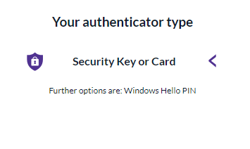
Vous êtes externe (XUID), ne disposez pas d’un PC Merck et vous ne pouvez enregistrer aucun appareil compatible
Passkey
Achetez une clé de sécurité qui prend en charge le standard FIDO2 (lien externe) ou utilisez celle de votre entreprise si vous utilisez déjà la technologie Passkey.
Rendez-vous sur https://me.merckgroup.com/userguide
Suivez la procédure en sélectionnant le système souhaité et l’option clé de sécurité
Retour à l’étape Remplacer le mot de passe initial de Windows par un mot de passe personnalisé sécurisé.

Slide 28
Advanced protection
Retour table des matières

Slide 29
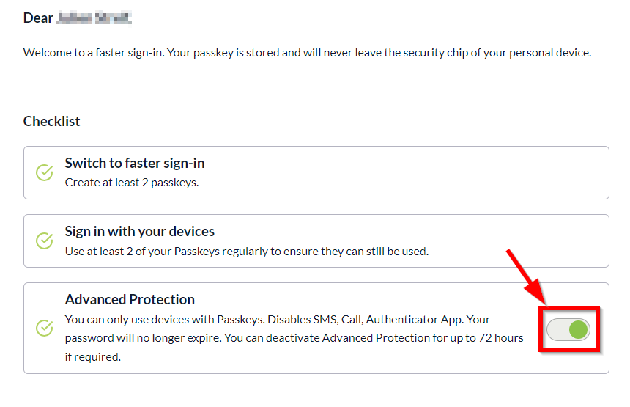
Advanced Protection
Passkey
Une fois vos deux appareil configurés, rendez-vous sur le portail https://me.merckgroup.com
Identifiez-vous et cochez l’option « Advanced Protection »
Ceci permettra à votre mot de passe Windows de ne plus expirer. La double authentification se fera alors également uniquement via vos appareils enregistrés sur le portail https://me.merckgroup.com

Slide 30
Azure MFA
Configuration méthode double authentification via SMS
Retour table des matières

Slide 31
Configuration Azure MFA – Méthode de double authentification SMS
Passkey
La méthode de double authentification via SMS (Azure MFA) vient en complément de Passkey. Il est à noter que ette solution va tendre à disparaître à terme.
Il est toujours nécessaire de passer par l’étape du processus de démarrage dans un premier temps afin de pouvoir configurer Azure MFA.

Slide 32


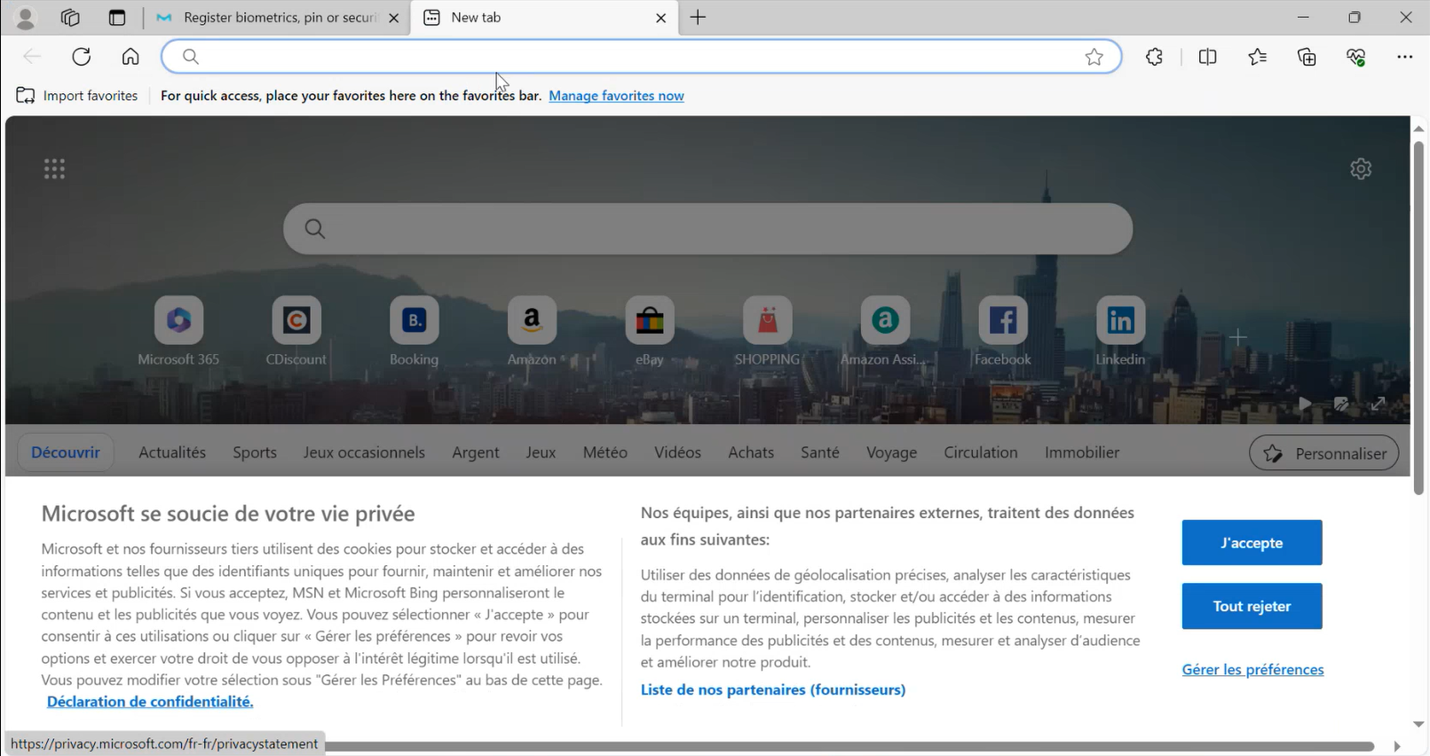
Configuration Azure MFA – Méthode de double authentification SMS
Passkey
Ouvrez un navigateur internet (Chrome ou Edge )

Slide 33
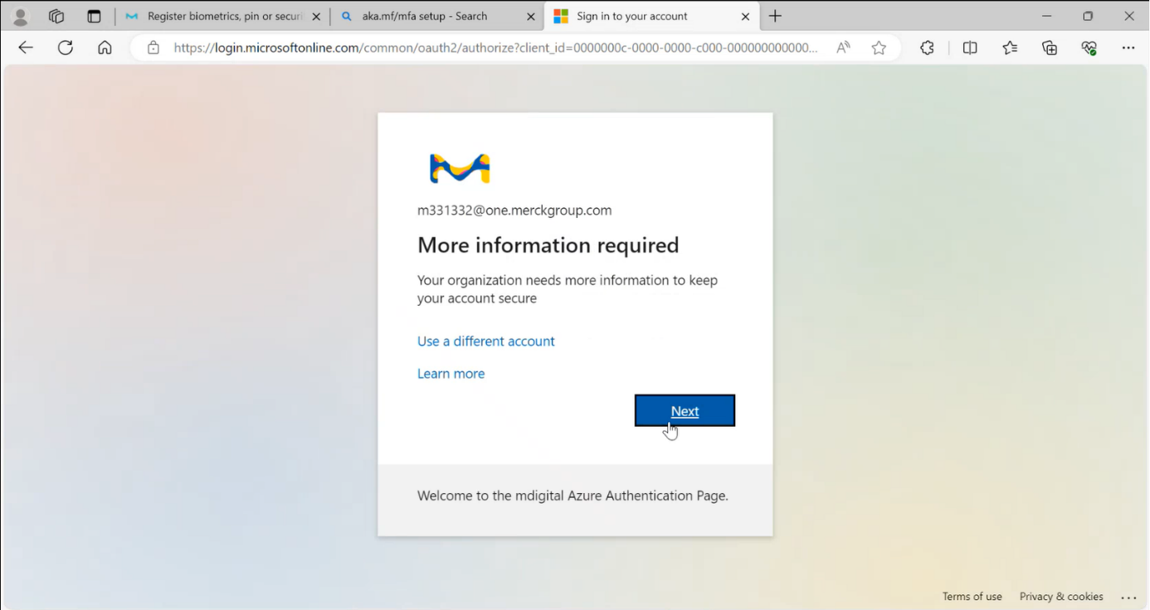
Configuration Azure MFA – Méthode de double authentification SMS
Passkey
Se rendre sur la page Azure Authenticator via le lien suivant: https://aka.ms/mfasetup
Entrez vos identifiants Merck comme suit: MXXXXXX@one.merckgroup.com
Cliquez sur Next

Slide 34
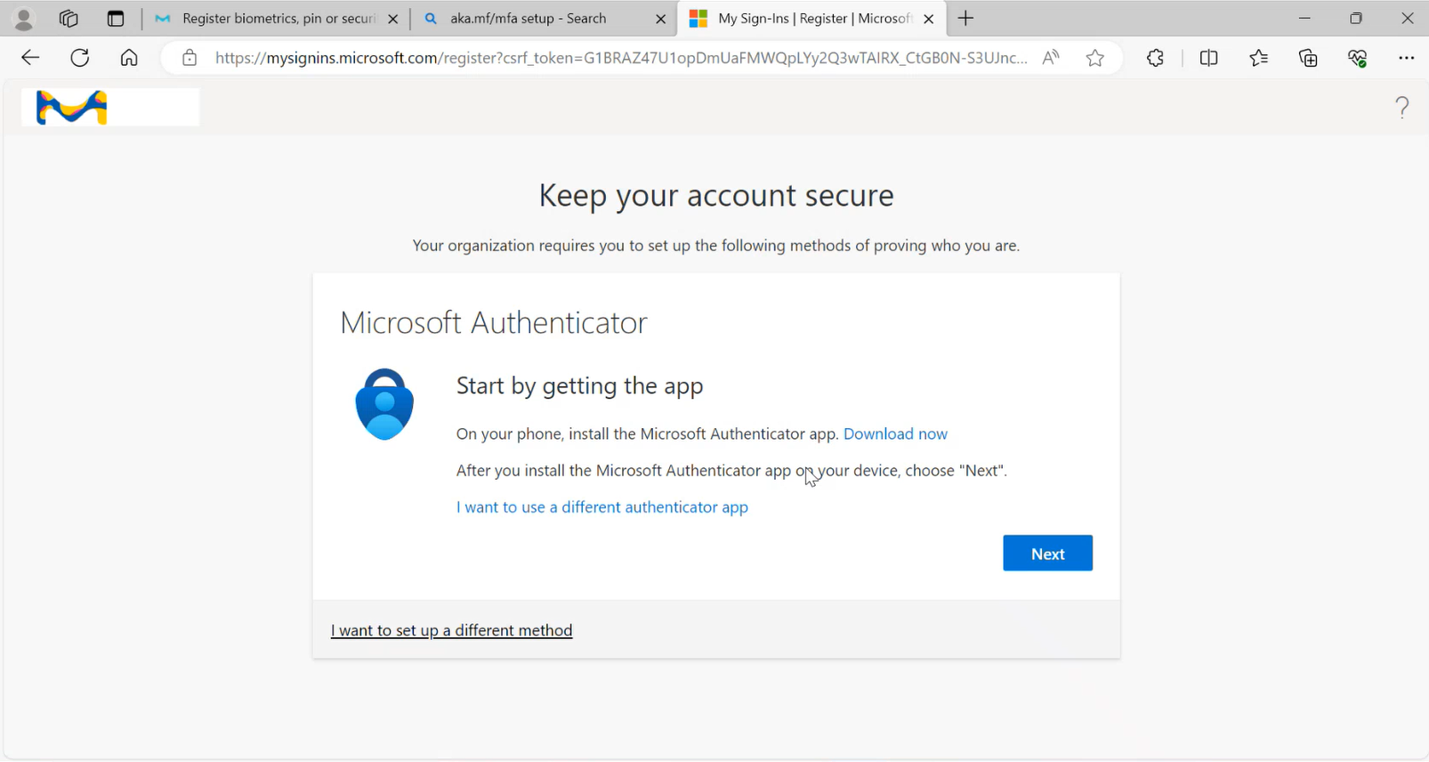
Configuration Azure MFA – Méthode de double authentification SMS
Passkey
Choisissez l’option « I want to set op a different method »

Slide 35
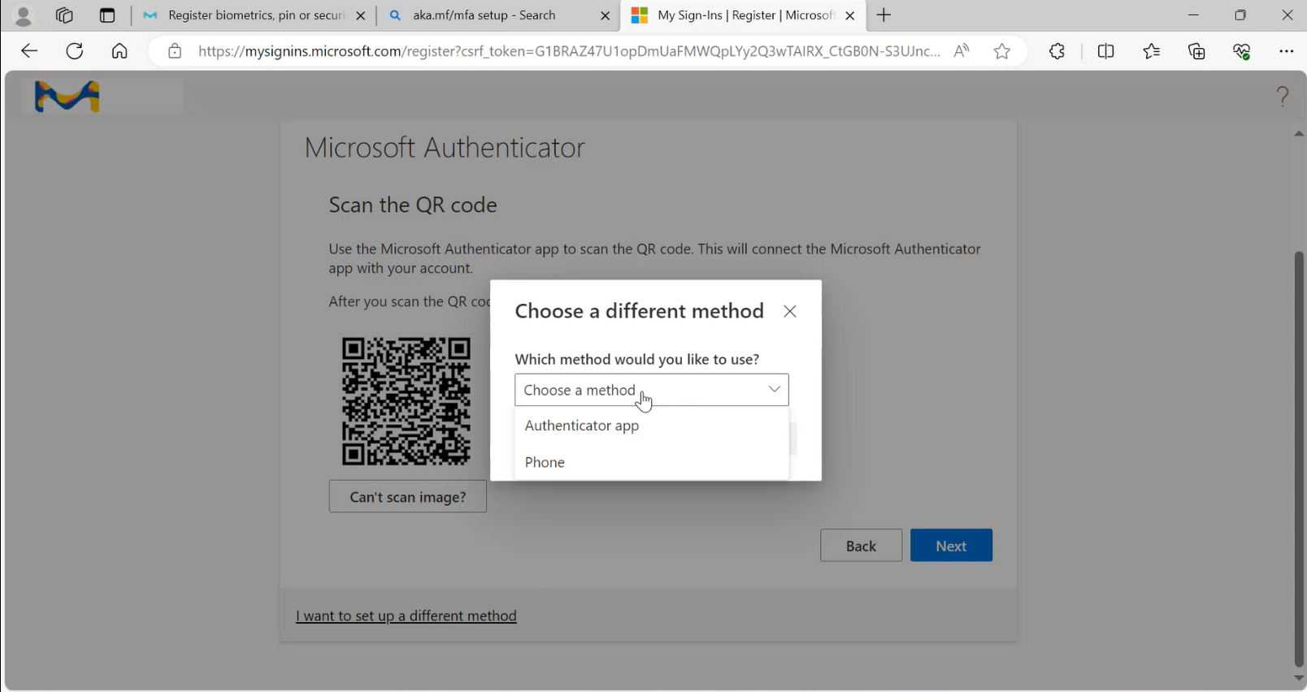
Configuration Azure MFA – Méthode de double authentification SMS
Passkey
Dans le choix de la méthode d’authentification, sélectionnez Phone.

Slide 36
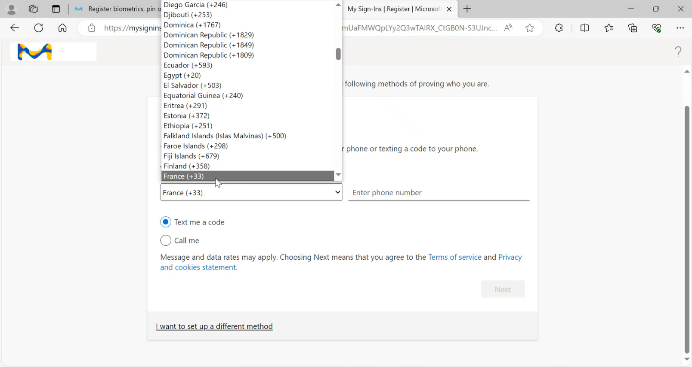
Configuration Azure MFA – Méthode de double authentification SMS
Passkey
Confirmez le choix et entrez votre numéro de mobile en sélectionnant au préalable le suffixe France (+33)

Slide 37
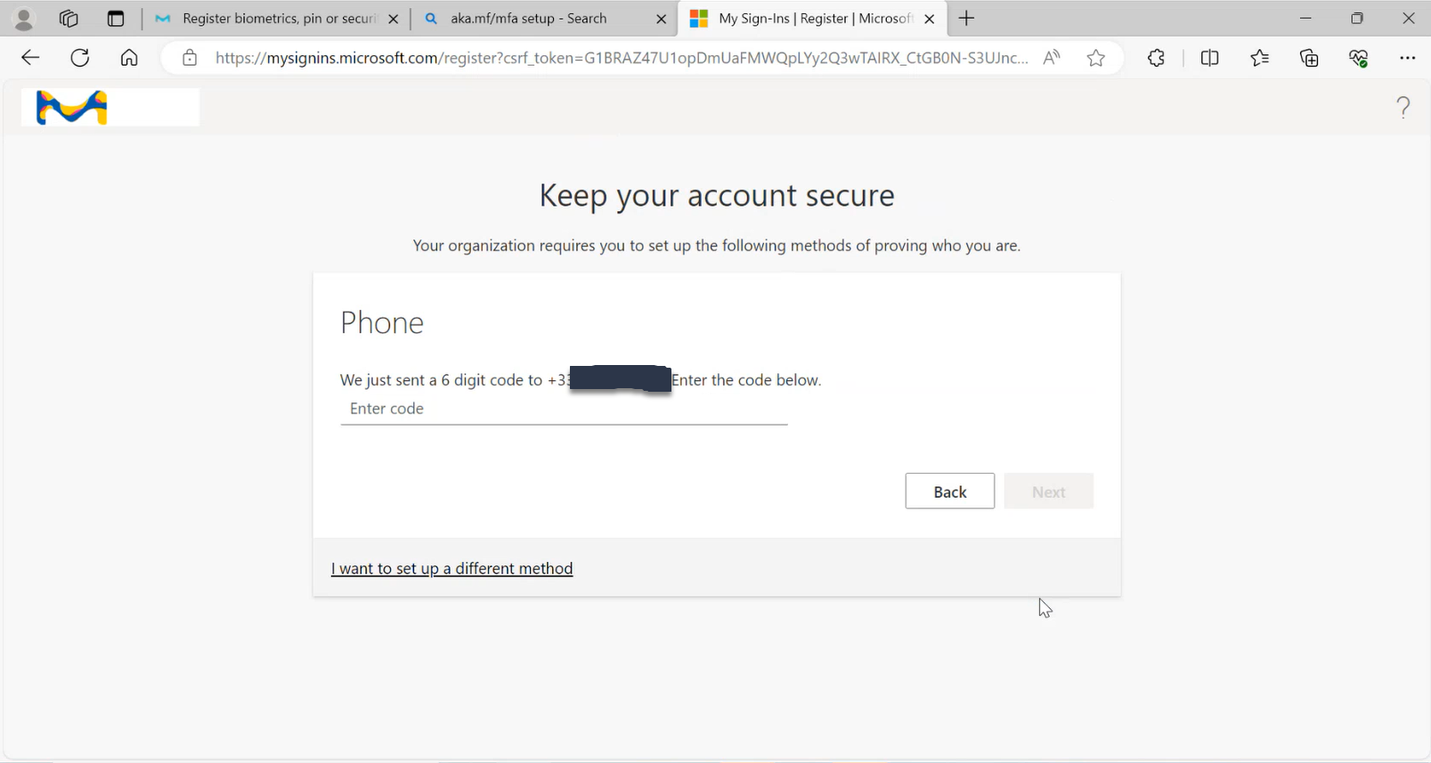
Configuration Azure MFA – Méthode de double authentification SMS
Passkey
Gardez l’option Text me a code afin de recevoir un SMS avec le code à 6 chiffres.

Slide 38
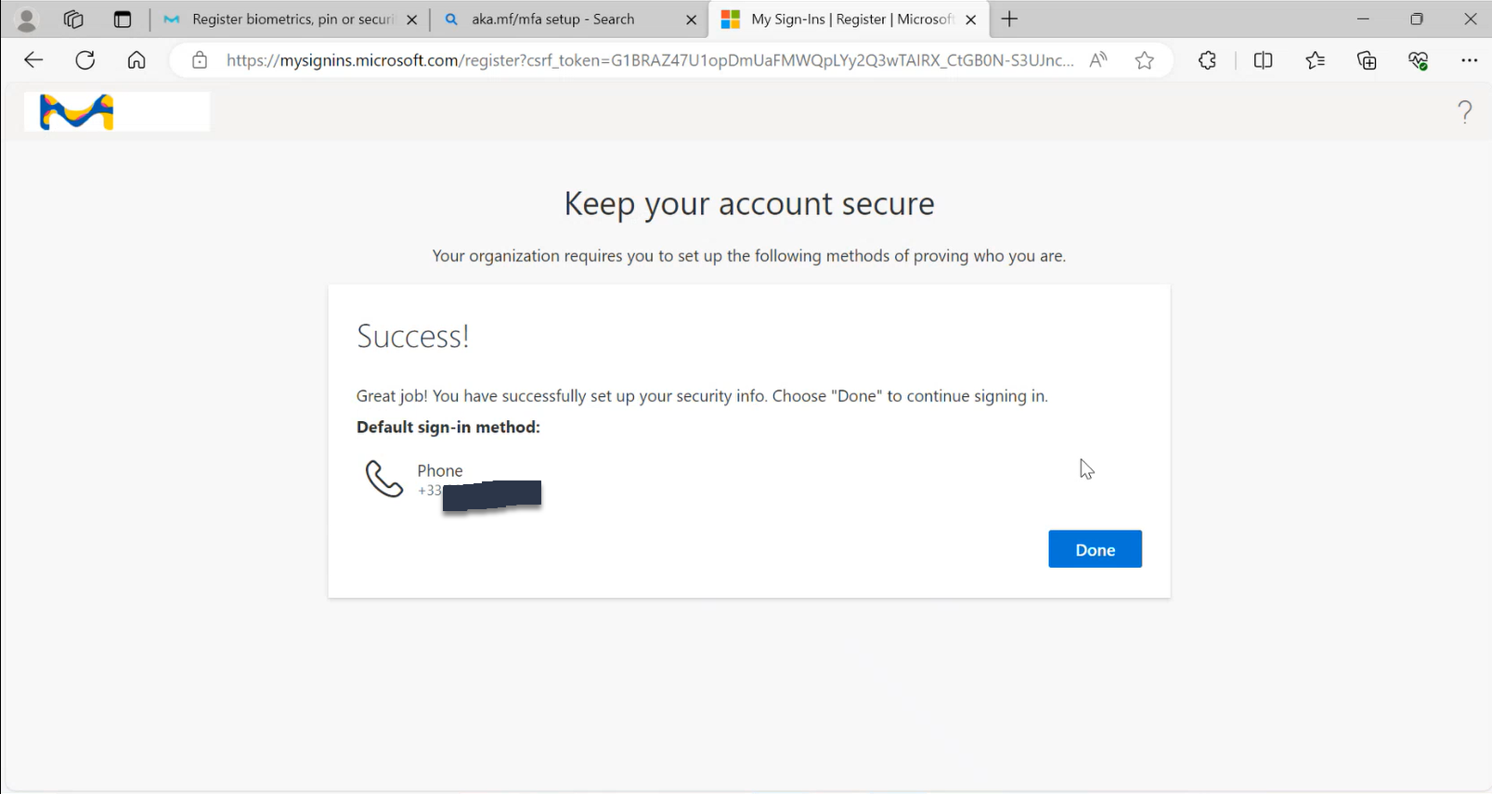
Configuration Azure MFA – Méthode de double authentification SMS
Passkey
Une fois le code renseigné, bravo, vous avez finalisé l’enregistrement d’Azure authentificator.
Dorénavant, vous recevrez un SMS avec le code qui vous permettra de sécuriser votre compte.

Slide 39
Liens utiles
Retour table des matières

Slide 40
Liens utiles
Passkey
Guide de l’utilisateur avec captures d’écran (Internet)
Page EVA du projet (Intranet)
Foire aux questions (intranet)
Achat clé de sécurité Yubico (si employé externe – XUID)
Retour table des matières

